Slide 1
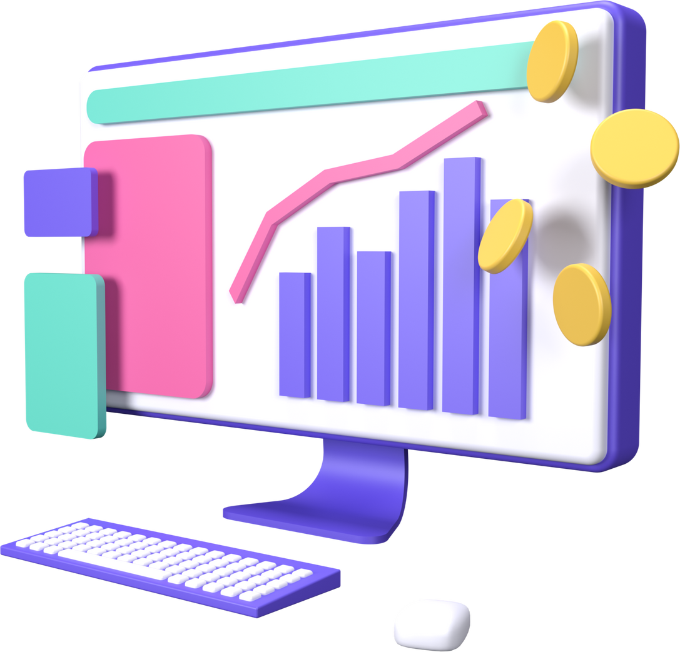
smmeeting
business plan

Slide 2
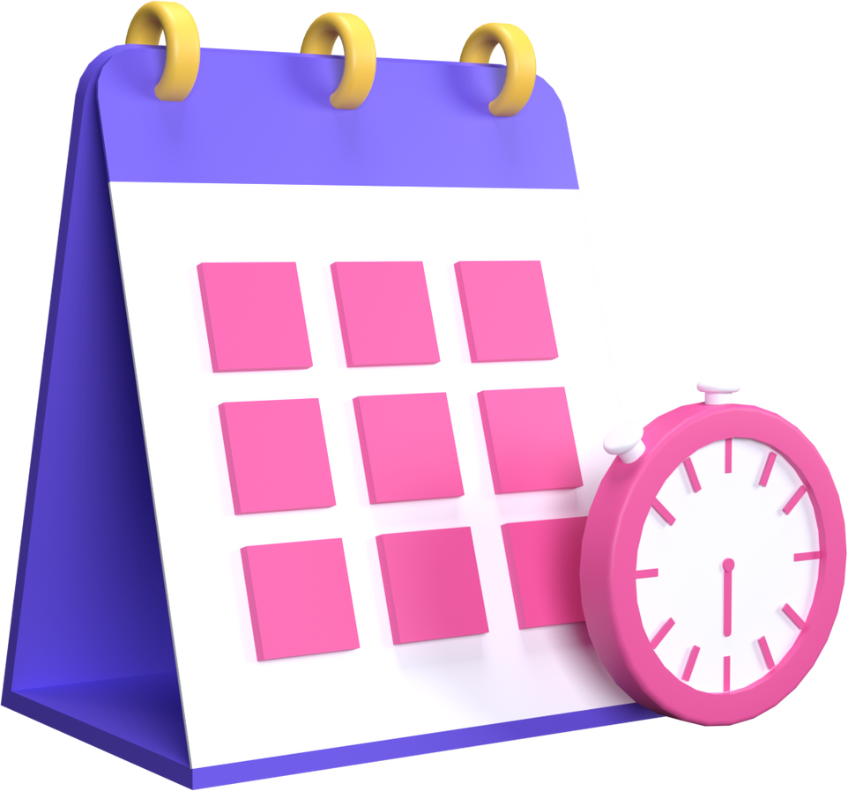
presentación
del equipo promotor
“El ascenso imparable de las redes sociales en todo el mundo no tiene discusión. Las cifras indican que el número de usuarios sigue aumentando: si en 2014 era 1.800 millones de personas, en 2018 se registraron 3.400 millones, pero actualmente ya se cuenta con 4.700 millones de usuarios.”
Let’s go

Slide 3

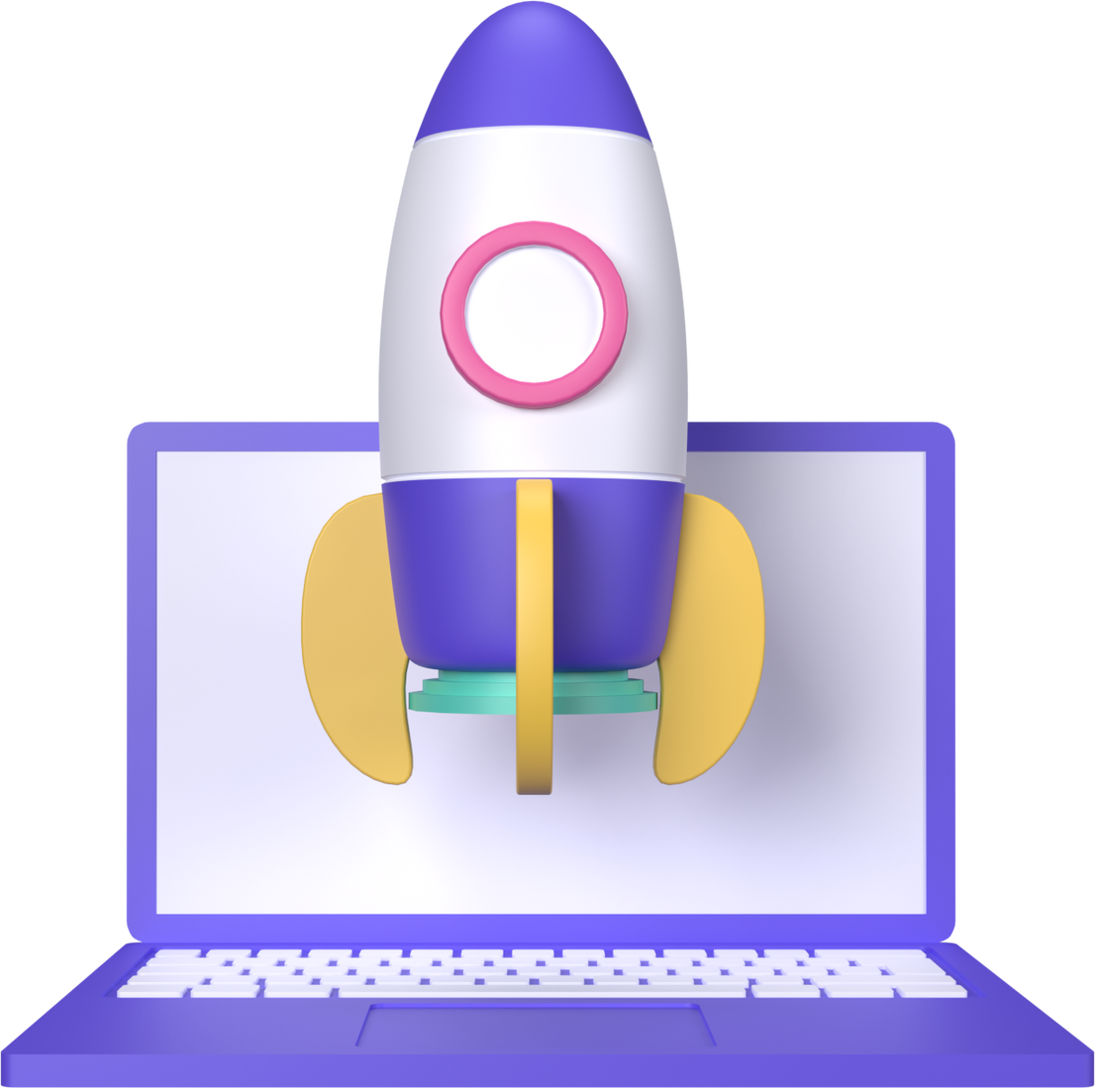



IDEA Y OPORTUNIDAD DE NEGOCIO
SENCILLEZ
NECESIDAd
Comunicación directa
Adaptación
Servicios
Eventos
Infraestructura
PERSONALIZAción
pOTENCIAL
Trato
Asesoramiento
Soporte
Creadores de contenido
Redes sociales

Slide 4
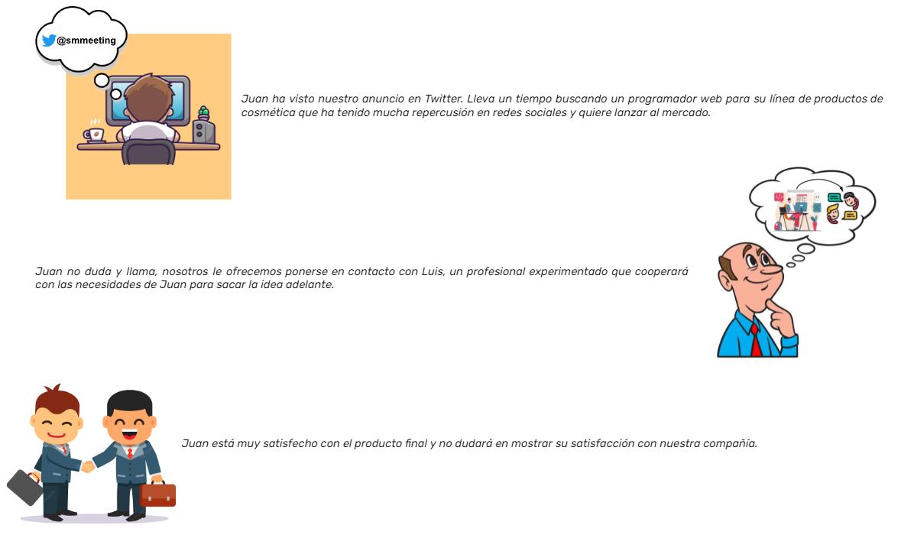
DEFINICIÓN DE MODELO DE NEGOCIO

Slide 5
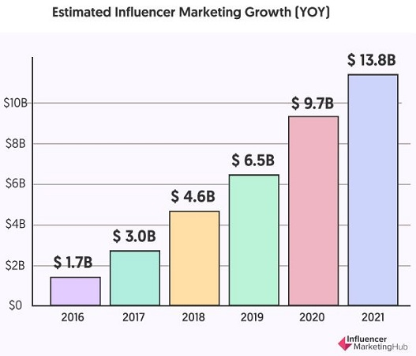
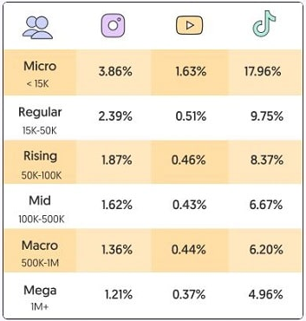
sector de actividad
A pesar de la situación impuesta por la pandemia en 2020, el marketing de influencers mantuvo su tendencia de crecimiento durante el año 2021. De esta forma, logró un valor estimado de crecimiento de 9.700 millones de dólares, alrededor de 8.200 millones de euros, lo que supuso un aumento de un 44,7% respecto del año anterior.

Slide 6
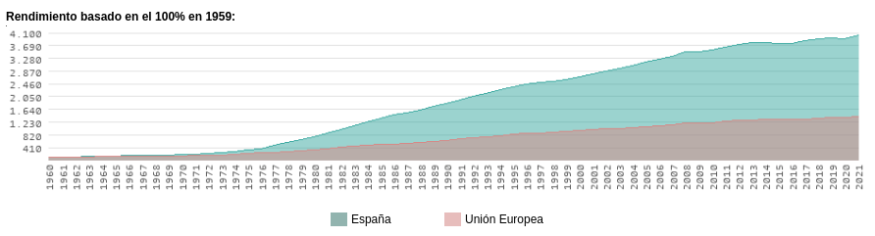
ENTORNO
POLÍTICO-ECONÓMICO
Inflación, PIB, Bono cultural, Guerra de Ucrania-Rusia y Covid-19
DEMOGRÁFICO
Cualquier nivel socioeconómico,a partir de 16 años, transparencia con las condiciones sexuales y educación mínima: ESO

Slide 7
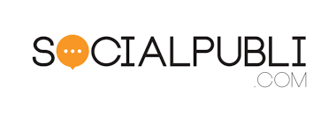

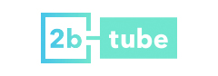
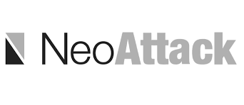
Competencia
EXAMPLE
EXAMPLE
EXAMPLE
EXAMPLE
Realiza producción de contenido y trabaja a nivel internacional
Formación adaptada al sector (Planes de estudio📚)
Procesos ágiles y gran variedad de marcas
Maximizar ventas y desbancar a la competencia

Slide 8
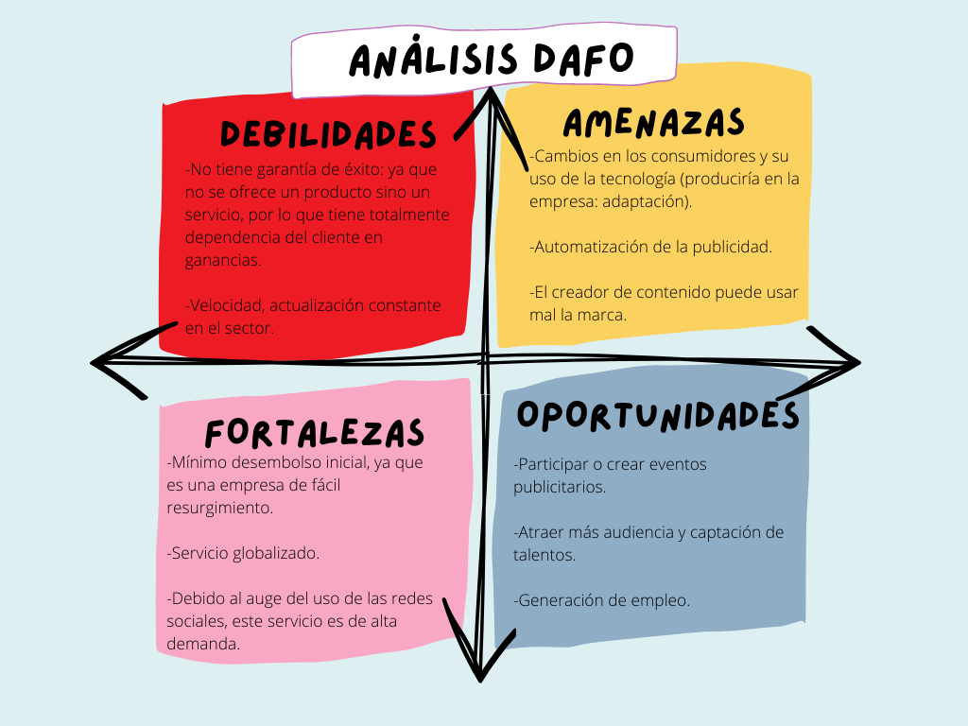
WRITE AN AGENDA HERE.
WRITE AN AGENDA HERE.

Slide 9
“MIRA DE CERCA EL PRESENTE QUE ESTÁS CONSTRUYENDO PORQUE DEBE PARECERSE AL FUTURO CON EL QUE SUEÑAS.”
Alice Walker
Escritora

